Slide 1
24강 API - III
- Timer 클래스
- StringTokenizer 클래스
Lecturer Kim Myoung-Ho
Nickname 블스
blogstudy@naver.com

Slide 2
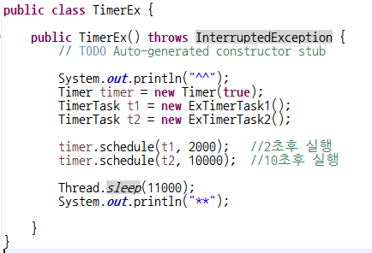

24-1. Timer 클래스
일상 생활에서 일정한 시간 간격을 두고 어떤 일이 실행되는 경우가 빈번 합니다. 예를 들어 보일러 컨트롤러는 1hr로 설정하면 1시간마다 보일러가 작동하고, 선풍기 타임머를 40분으로 설정 하면 40분 뒤에 선풍기가 off됩니다.
프로그램에서도 이러한 시간을 컨트롤하는 기능이 빈번히 사용 됩니다.
Timer, TimerTask 클래스
Timer객체는 일정한 시간이 되면, TimerTask객체가 작동 됩니다. 단, TimerTask클래스는 추상클래스 입니다. 따라서 TimerTask클래스를 상속받는 클래스를 만들어서 사용 해야 합니다. (24_1_ex1_timertask)

Slide 3
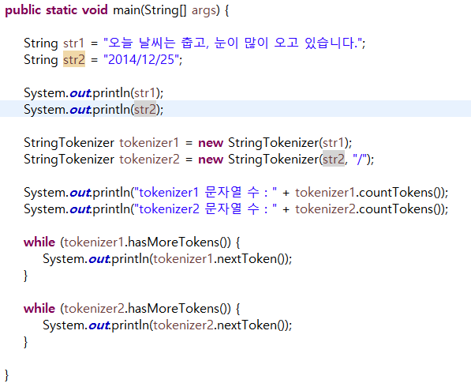
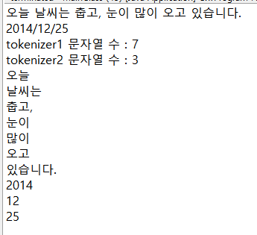
24-2. StringTokenizer 클래스
문자열을 분할 할 때 사용하는 대표적인 클래스입니다.
문자열 나누는데 짱~~ (24_2_ex1_tokenizer)

